Slide 1



ALKOMPIS MEDIA F%R INTEGRATION
Jan 2020

Slide 2



Al Kompis bidrar till att fylla informationsgapet mellan arabisktalande svenskar och det svenska samh'llet, (och vi har b*rjat nu med flera spr(k som tigrinja) genom att producera trov'rdigt inneh(ll via en oberoende redaktion och med hj'lp av strategiska samarbeten.

Slide 3
OM AL KOMPIS:
Grundades 2012
Ett svenskt mediehus på arabiska, inte ett arabiskt mediehus i Sverige
Innehållet består av nyhetsrapportering och samhällsinformation
Helt etniskt, religiöst och politiskt obundet, och tidningen får inget finansiellt stöd från stat eller organisationer

Slide 4
Målgrupp
Huvudsaklig målgrupp: Arabisktalande svenskar , och tigrinsktalande
~800 000 personer i Sverige
Nyanlända, ex pats, icke-integrerade personer, fullt integrerade personer
Blandad målgrupp i termer av politik, religion och etnicitet
Även icke-araber pratar arabiska, t ex kurder, somalier, m fl.
Olika kanaler når olika åldersgrupper
Köpstark målgrupp med öppenhet att testa nya saker
Nyfikna och kunskapshungriga
Resulterad målgrupp:
Arabiskatalande utanför Sverige (Europa)
Stark position i arabvärlden (ofta citerade i global arabisk media)

Slide 5

KANALER
Kanalerna består av:
  Webbsidan alkompis.se
  Papperstidning (månad)
  Radio
  Webb-TV
  Sociala medier
Över 2,1 miljon följare på Facebook och andra sociala medier– den mest populära svenska nyhetssajten på sociala medier.

Slide 6

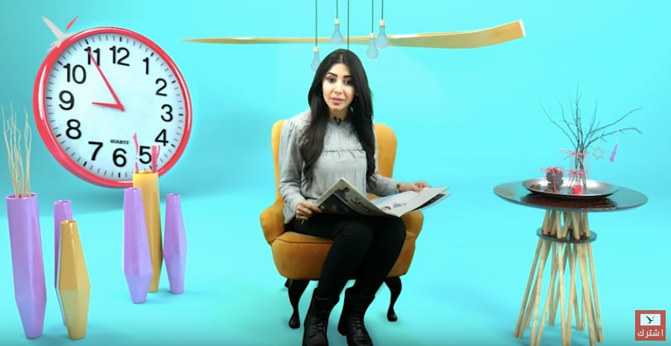

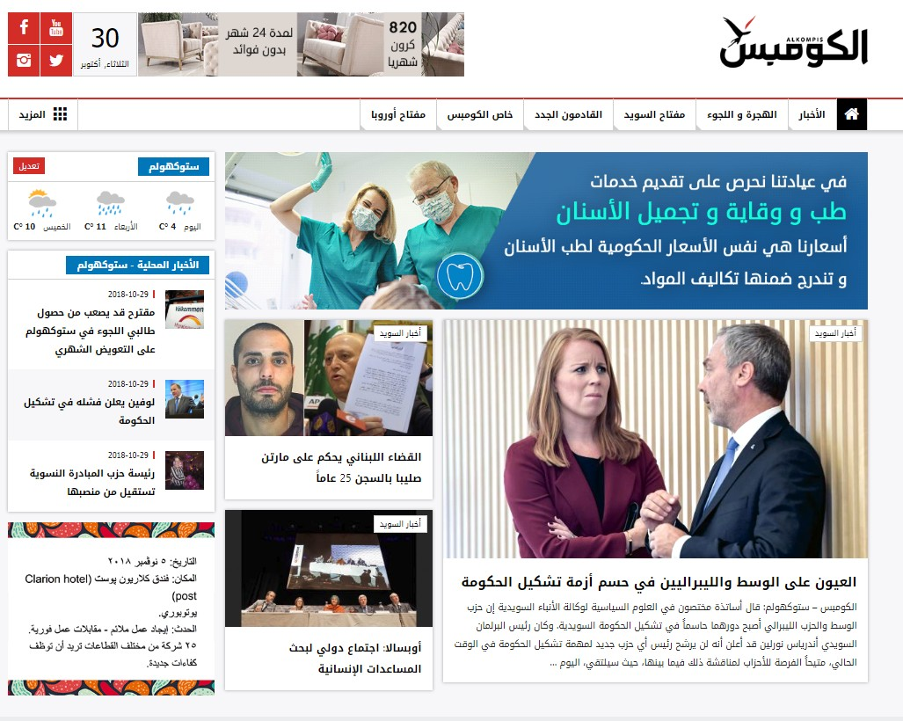
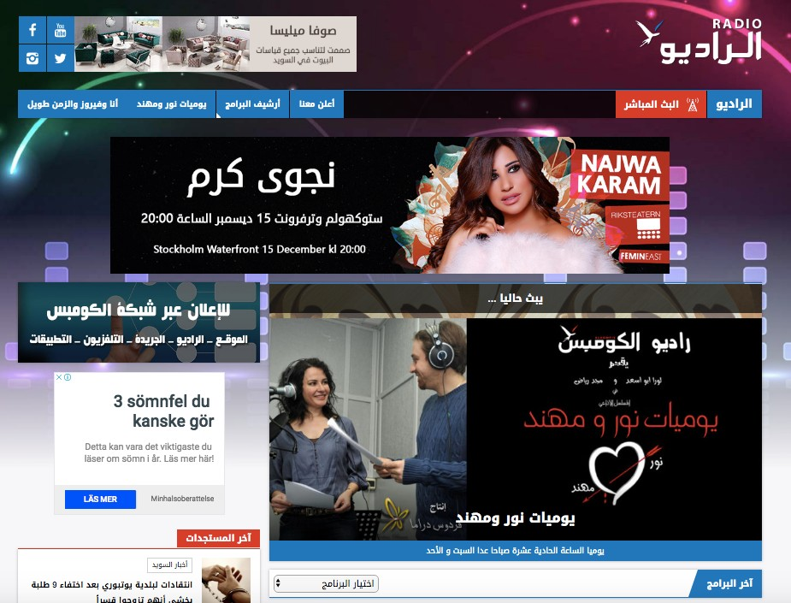
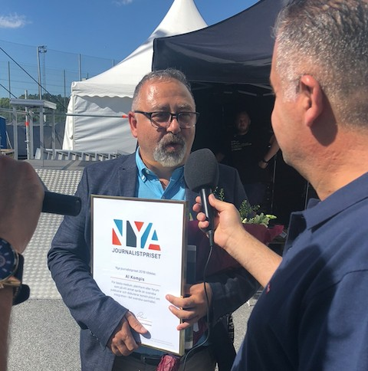

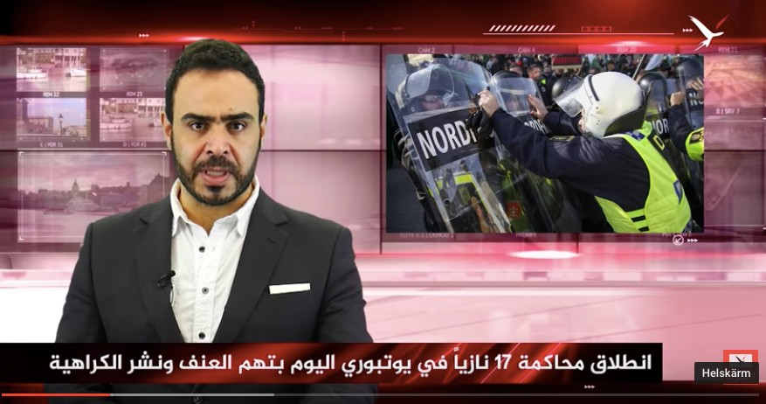
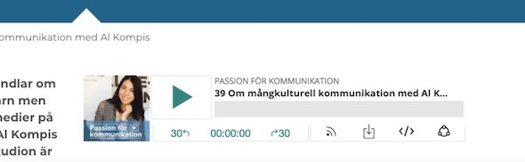
Web och app
Målgrupp
Huvudsaklig målgrupp: Arabisktalande svenskar , och även dara och tigrinsktalande
~700 000 personer i Sverige
Nyanlända, expats, icke-integrerade personer, fullt integrerade personer
Blandad målgrupp i termer av politik, religion och etnicitet
Även icke-araber pratar arabiska, t ex kurder, somalier, m fl.
Olika kanaler når olika åldersgrupper
Köpstark målgrupp med öppenhet att testa nya saker
Nyfikna och kunskapshungriga
Resulterad målgrupp:
Arabiskatalande utanför Sverige (Europa)
Stark position i arabvärlden (ofta citerade i global arabisk media)
Alkompis – Året 2018 _{Störst på}
Vinnare av Nya journalistpriset ^{Facebook av}
2018, med juryns motivering: ^{alla svenska}
”Alkompis är en brobyggare ^{mediehus med}
mellan nyanlända och det svenska ^{1,76+ miljoner}
samhället. Genom sina nyheter till ^{följare}
en arabisktalande publik har hundratusentals läsare fått
information och kunskap om
Sverige. Al Kompis engagerar, når ut och öppnar dörrar som
underlättar för integration.”
#JallaRösta kampanj med stöd från Postkodsstiftelsen för att öka
valdeltagandet bland utrikesfödda
personer i Sverige Podcast med Cision om mångkulturell
kommunikation
Intervju med P4
Papperstidning
Månads?dning, 12 nr/år
Kostnadsfri
Upplaga: 20 000 ex
Prenumeranter: privatpersoner, bibliotek, kulturcentrum, m.m.
Distribueras över hela Sverige.
Webb-TV
Dagliga nyhetssändningar
Informa?onsﬁlmer
Reklamﬁlmer
Studio shower
Intervjuer
Nöje
Barnprogram
Radio
• FM radio: 101,1 & 95,3
WebbKradio
RadioKapp
20 000 sessions/månad
Alkompis.se
App via Android och iOS
Kostnadsfri
1,5 miljon besök/månad
TemaKsajter: nyheter, hälsa, jobb, juridik, m.ﬂ.
Språk: arabiska, svenska, ?grinja och dari.

Slide 7
Webb-TV
Målgrupp
Huvudsaklig målgrupp: Arabisktalande svenskar , och även dara och tigrinsktalande
~700 000 personer i Sverige
Nyanlända, expats, icke-integrerade personer, fullt integrerade personer
Blandad målgrupp i termer av politik, religion och etnicitet
Även icke-araber pratar arabiska, t ex kurder, somalier, m fl.
Olika kanaler når olika åldersgrupper
Köpstark målgrupp med öppenhet att testa nya saker
Nyfikna och kunskapshungriga
Resulterad målgrupp:
Arabiskatalande utanför Sverige (Europa)
Stark position i arabvärlden (ofta citerade i global arabisk media)
Alkompis – Året 2018 _{Störst på}
Vinnare av Nya journalistpriset ^{Facebook av}
2018, med juryns motivering: ^{alla svenska}
”Alkompis är en brobyggare ^{mediehus med}
mellan nyanlända och det svenska ^{1,76+ miljoner}
samhället. Genom sina nyheter till ^{följare}
en arabisktalande publik har hundratusentals läsare fått
information och kunskap om
Sverige. Al Kompis engagerar, når ut och öppnar dörrar som
underlättar för integration.”
#JallaRösta kampanj med stöd från Postkodsstiftelsen för att öka
valdeltagandet bland utrikesfödda
personer i Sverige Podcast med Cision om mångkulturell
kommunikation
Intervju med P4
Papperstidning
Månads?dning, 12 nr/år
Kostnadsfri
Upplaga: 20 000 ex
Prenumeranter: privatpersoner, bibliotek, kulturcentrum, m.m.
Distribueras över hela Sverige.
Dagliga nyhetssändningar
Informa?onsﬁlmer
Reklamﬁlmer
Studio shower
Intervjuer
Nöje
Barnprogram

Slide 8
Radio
Målgrupp
Huvudsaklig målgrupp: Arabisktalande svenskar , och även dara och tigrinsktalande
~700 000 personer i Sverige
Nyanlända, expats, icke-integrerade personer, fullt integrerade personer
Blandad målgrupp i termer av politik, religion och etnicitet
Även icke-araber pratar arabiska, t ex kurder, somalier, m fl.
Olika kanaler når olika åldersgrupper
Köpstark målgrupp med öppenhet att testa nya saker
Nyfikna och kunskapshungriga
Resulterad målgrupp:
Arabiskatalande utanför Sverige (Europa)
Stark position i arabvärlden (ofta citerade i global arabisk media)
Alkompis – Året 2018 _{Störst på}
Vinnare av Nya journalistpriset ^{Facebook av}
2018, med juryns motivering: ^{alla svenska}
”Alkompis är en brobyggare ^{mediehus med}
mellan nyanlända och det svenska ^{1,76+ miljoner}
samhället. Genom sina nyheter till ^{följare}
en arabisktalande publik har hundratusentals läsare fått
information och kunskap om
Sverige. Al Kompis engagerar, når ut och öppnar dörrar som
underlättar för integration.”
#JallaRösta kampanj med stöd från Postkodsstiftelsen för att öka
valdeltagandet bland utrikesfödda
personer i Sverige Podcast med Cision om mångkulturell
kommunikation
Intervju med P4
Papperstidning
Månads?dning, 12 nr/år
Kostnadsfri
Upplaga: 20 000 ex
Prenumeranter: privatpersoner, bibliotek, kulturcentrum, m.m.
Distribueras över hela Sverige.
Webb-TV
Dagliga nyhetssändningar
Informa?onsﬁlmer
Reklamﬁlmer
Studio shower
Intervjuer
Nöje
Barnprogram
• FM radio: 101,1 & 95,3
WebbKradio
RadioKapp
20 000 sessions/månad

Slide 9
Papperstidning
Målgrupp
Huvudsaklig målgrupp: Arabisktalande svenskar , och även dara och tigrinsktalande
~700 000 personer i Sverige
Nyanlända, expats, icke-integrerade personer, fullt integrerade personer
Blandad målgrupp i termer av politik, religion och etnicitet
Även icke-araber pratar arabiska, t ex kurder, somalier, m fl.
Olika kanaler når olika åldersgrupper
Köpstark målgrupp med öppenhet att testa nya saker
Nyfikna och kunskapshungriga
Resulterad målgrupp:
Arabiskatalande utanför Sverige (Europa)
Stark position i arabvärlden (ofta citerade i global arabisk media)
Alkompis – Året 2018 _{Störst på}
Vinnare av Nya journalistpriset ^{Facebook av}
2018, med juryns motivering: ^{alla svenska}
”Alkompis är en brobyggare ^{mediehus med}
mellan nyanlända och det svenska ^{1,76+ miljoner}
samhället. Genom sina nyheter till ^{följare}
en arabisktalande publik har hundratusentals läsare fått
information och kunskap om
Sverige. Al Kompis engagerar, når ut och öppnar dörrar som
underlättar för integration.”
#JallaRösta kampanj med stöd från Postkodsstiftelsen för att öka
valdeltagandet bland utrikesfödda
personer i Sverige Podcast med Cision om mångkulturell
kommunikation
Intervju med P4
Månads?dning, 12 nr/år
Kostnadsfri
Upplaga: 20 000 ex
Prenumeranter: privatpersoner, bibliotek, kulturcentrum, m.m.
Distribueras över hela Sverige.

Slide 10
Alkompis – Året 2018
Målgrupp
Huvudsaklig målgrupp: Arabisktalande svenskar , och även dara och tigrinsktalande
~700 000 personer i Sverige
Nyanlända, expats, icke-integrerade personer, fullt integrerade personer
Blandad målgrupp i termer av politik, religion och etnicitet
Även icke-araber pratar arabiska, t ex kurder, somalier, m fl.
Olika kanaler når olika åldersgrupper
Köpstark målgrupp med öppenhet att testa nya saker
Nyfikna och kunskapshungriga
Resulterad målgrupp:
Arabiskatalande utanför Sverige (Europa)
Stark position i arabvärlden (ofta citerade i global arabisk media)
Störst på
Facebook av alla svenska
mediehus med 1,76+ miljoner följare
Vinnare av Nya journalistpriset 2018, med juryns motivering: ”Alkompis är en brobyggare
mellan nyanlända och det svenska samhället. Genom sina nyheter till en arabisktalande publik har
hundratusentals läsare fått
information och kunskap om
Sverige. Al Kompis engagerar, når ut och öppnar dörrar som
underlättar för integration.”
#JallaRösta kampanj med stöd från Postkodsstiftelsen för att öka
valdeltagandet bland utrikesfödda personer i Sverige
Intervju med P4
Podcast med Cision om mångkulturell kommunikation

Slide 11

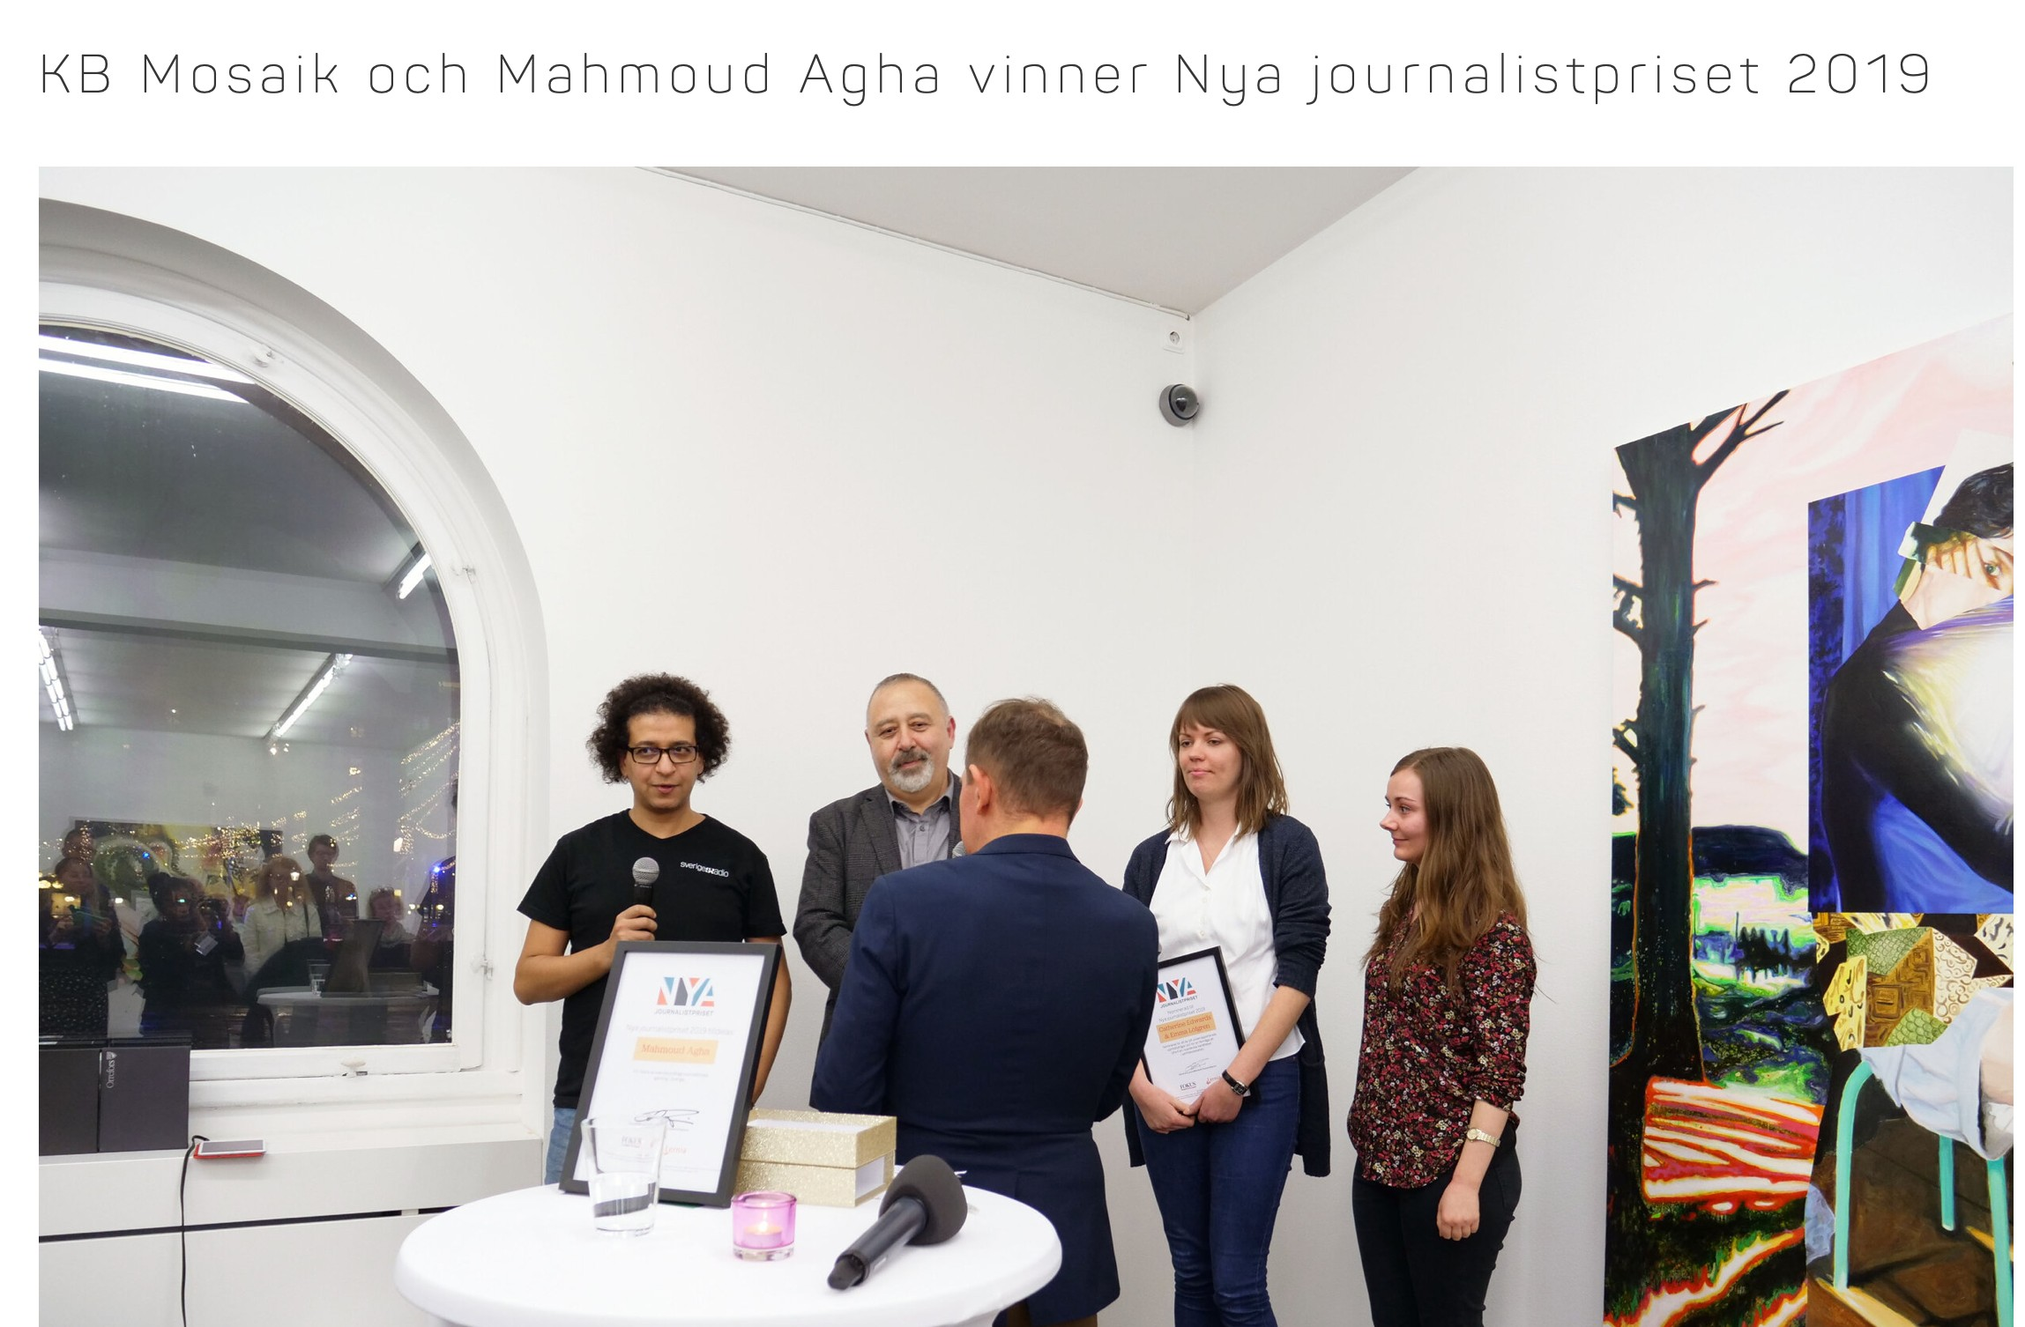
Målgrupp
Huvudsaklig målgrupp: Arabisktalande svenskar , och även dara och tigrinsktalande
~700 000 personer i Sverige
Nyanlända, expats, icke-integrerade personer, fullt integrerade personer
Blandad målgrupp i termer av politik, religion och etnicitet
Även icke-araber pratar arabiska, t ex kurder, somalier, m fl.
Olika kanaler når olika åldersgrupper
Köpstark målgrupp med öppenhet att testa nya saker
Nyfikna och kunskapshungriga
Resulterad målgrupp:
Arabiskatalande utanför Sverige (Europa)
Stark position i arabvärlden (ofta citerade i global arabisk media)

Slide 12

Jalla Almedalen och j'rvavecka
Alkompis i
Almedalen
och
Järvaveckan

Slide 13

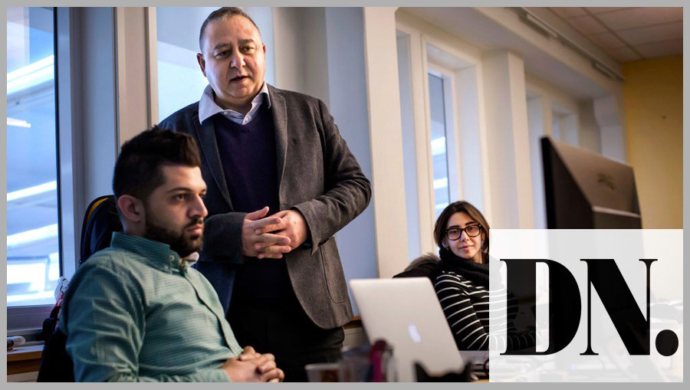
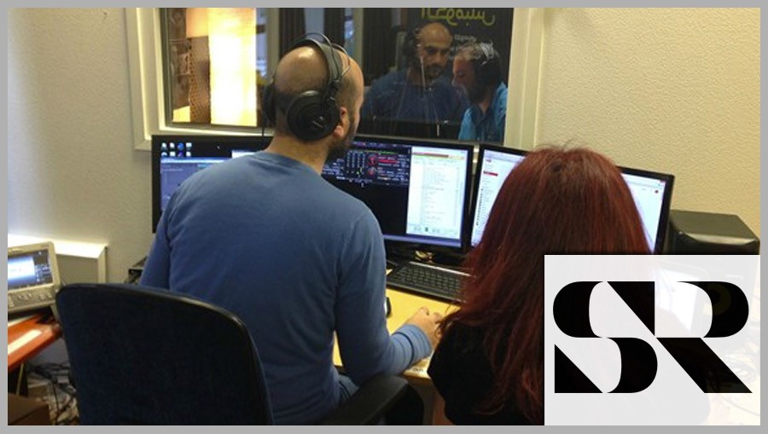
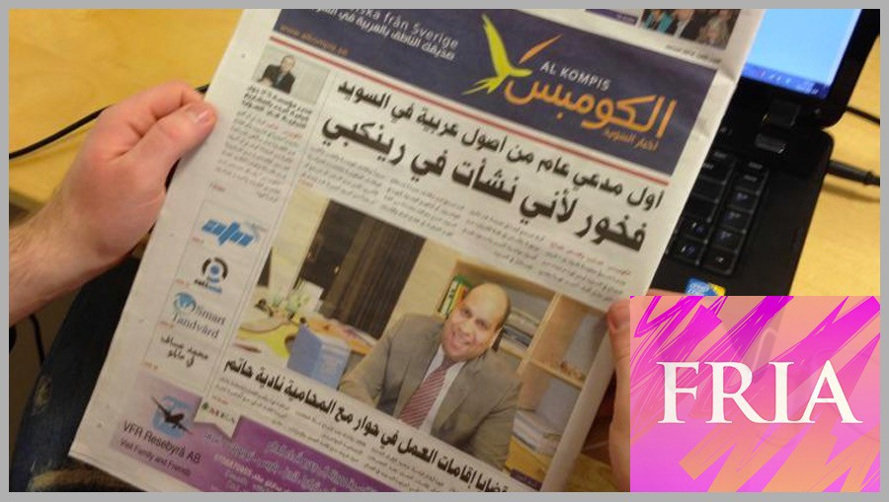

ALKOMPIS I SVENSK MEDIA
Svenska Dagbladet
http://www.svd.se/succe- for-sajt-med-svenska-
nyheter-pa-arabiska
Dagens Nyheter
http://www.dn.se/sthlm/al- kompis-ger-ut-tidning-for- en-splittrad-malgrupp/

Slide 14



SAMMARBETSPARTNERS – ETT URVAL

Slide 15








•
••

Slide 16
TACK
Mahmoud Agha
Chefredaktör
Al Kompis
Rissneleden 110
➤ 174 57 Sundbyberg, Sweden
➤ Mobile +46 704825924 m.agh@alkompis.se Info@alkompis.com
➤ Alkompis.se

